Slide 1

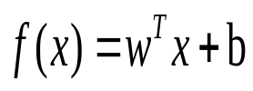

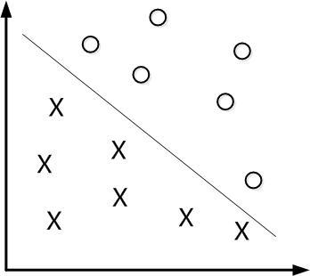
一 线性可分
如下图所示，现在有一个二维平面，平面上有两种不同的数据，分别用圈和叉表示。由于这些数据是线性可分的，所以可以用一条直线将这两类数据分开，这条直线就相当于一个超平面，这条直线为
真正的判决函数就是判断 的符号。

Slide 2
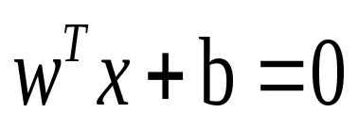
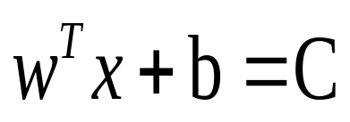
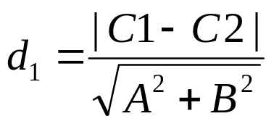
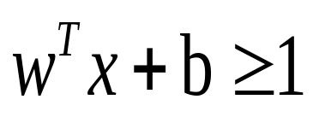
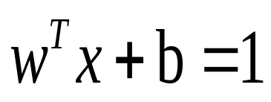
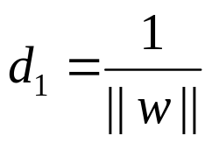
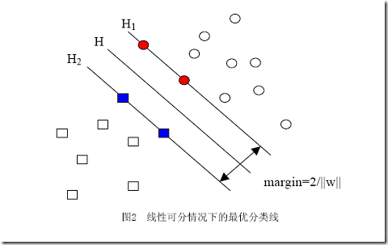

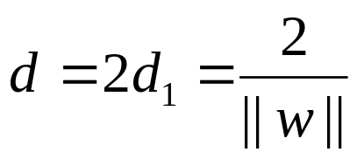
直线H: 直线H1： 对于
两直线距离公式：
C1=0，C2=C，A=W，B=0
超平面具有的一个重要性质：对w,b做任何正尺度的变换不影响分类。做变换使 对于H1取 则C2=C=1。
同理H2到H距离
则间隔

Slide 3
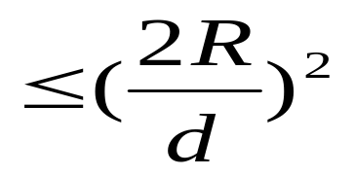
之所以如此关心间隔，是因为间隔与样本的误分次数存在关系：
误分次数
d为样本集合到分类面的间隔，R是空间中一个能完全包含样本数据的球的半径。
几何间隔越大的解，它的误差上界越小。

Slide 4
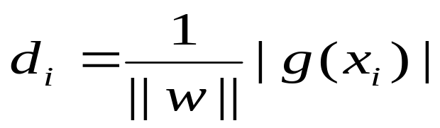
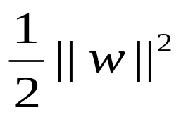
几何间隔与||w||是成反比的，因此最大化几何间隔与最小化||w||完全是一回事。一个寻优问题最重要的部分是目标函数，顾名思义，就是指寻优的目标。例如我们想寻找最小的||w||这件事，就可以用下面的式子表示：
min ||W||
但实际上对于这个目标，我们常常使用另一个完全等价的目标函数来代替，那就是：
min

Slide 5
如果直接来解这个求最小值问题很容易看出当||w||=0的时候就得到了目标函数的最小值。但是你也会发现，无论你给什么样的数据，都是这个解！反映在图中，就是H1与H2两条直线间的距离无限大，这个时候，所有的样本点（无论正样本还是负样本）都跑到了H1和H2中间，而我们原本的意图是，H1右侧的被分为正类，H2 左侧的被分为负类，位于两类中间的样本则拒绝分类。

Slide 6
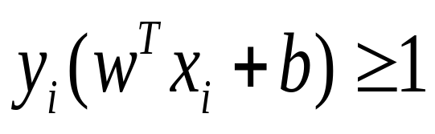
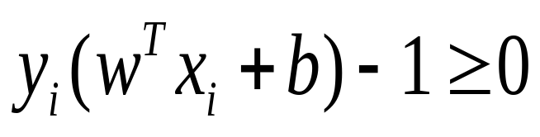
造成这种结果的原因是在描述问题的时候只考虑了目标,而没有加入约束条件,约束条件就是在求解过程中必须满足的条件
但我们常常习惯让式子的值和0比较，因而经常用变换过的形式：
因此我们的两类分类问题也被我们转化成了它的数学形式，一个带约束的最小值的问题：
min
s.t (i=1,2.......N,N为样本个数)

Slide 7
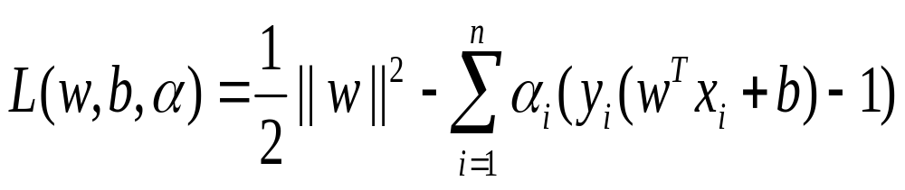
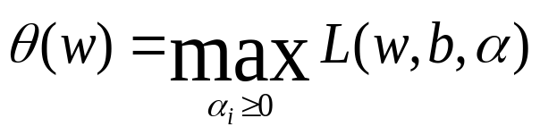
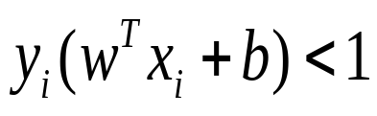
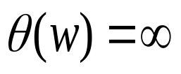
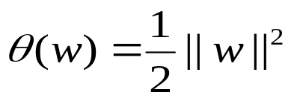
然后令
容易验证，当某个约束条件不满足时，例如 那么显然有 。而当所有约束条件都满足时，则有
亦即最初要最小化的量。

Slide 8
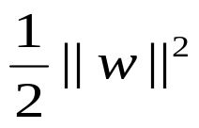

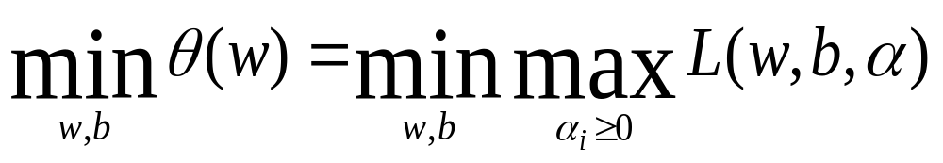
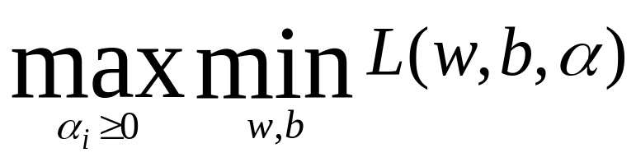
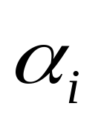
因此，在要求约束条件得到满足的情况下最小化 ，实际上等价于直接最小化 。具体写出来，目标函数变成了：
下面可以先求L 对w、b的极小，再求对 的极大。

Slide 9

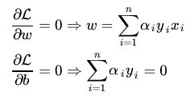
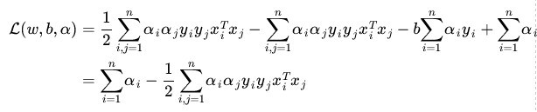
首先固定 要让 L 关于 w 和 b 最小化，我们分别对w，b求偏导数，即令 ∂L/∂w 和 ∂L/∂b 等于零。
将以上结果代入之前的L，得到：

Slide 10
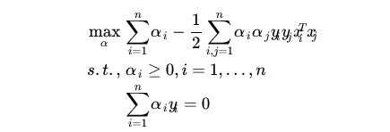
从上面的最后一个式子，我们可以看出，此时的拉格朗日函数只包含了一个变量 求出了 便能求出w，和b，分类函数也就可以轻而易举的求出来了。
这样就求出了

Slide 11

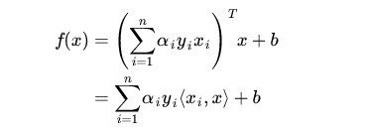
对于一个数据点 x 进行分类，实际上是通过把 x 带入 到算出结果然后根据其正负号来进行类别划分的。而前面的推导中我们得到

Slide 12
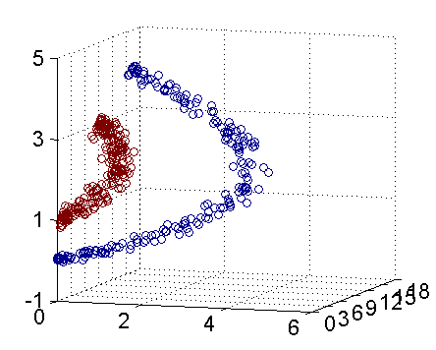
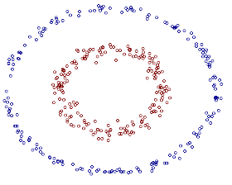
线性不可分

Slide 13
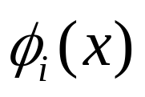


假设从低维空间到高维空间的映射函数为 。
这意味着建立非线性学习器分为两步：首先使用一个非线性映射将数据变换到一个特征空间，然后在特征空间使用线性学习器分类。

Slide 14

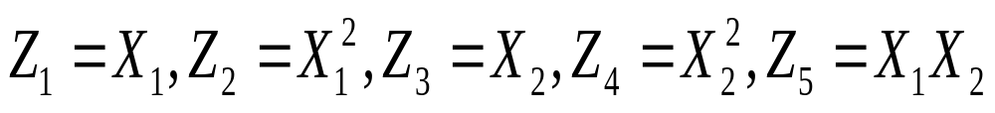
如果有一种方式可以在特征空间中直接计算内积
〈φ(xi · φ(x)〉，就有可能将两个步骤融合到一起建立一个非线性的学习器，这样直接计算法的方法称为核函数方法。
上图所述的这个数据集，是用两个半径不同的圆圈加上了少量的噪音生成得到的，所以，一个理想的分界应该是一个“圆圈”而不是一条线。
注意上面的形式，如果我们构造另外一个五维的空间，其中五个坐标的值分别为

Slide 15
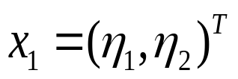



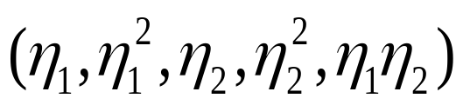

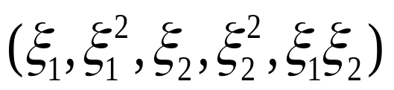



从最开始的简单例子出发，设两个向量
和 ，而 即是到前面说的五维空间的映射，
映射到五维为：
映射到五维为：
内积为：
二者有很多相似的地方，实际上，我们只要把某几个维度线性缩放一下，然后再加上一个常数维度。
即 与 映射到六维为：
映射到六维为：
然后计算内积的结果相同。

Slide 16


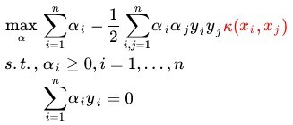
区别：一个是映射到高维空间中，然后再根据内积的公式进行计算；而另一个则直接在原来的低维空间中进行计算，而不需要显式地写出映射后的结果。
我们把这里的计算两个向量在隐式映射过后的空间中的内积的函数叫做核函数。如：
对比刚才我们上面写出来的式子，现在我们的分类函数为：
其中 由如下 对偶 问题计算而得

Slide 17


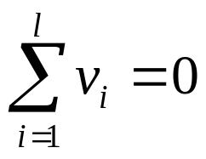
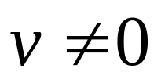
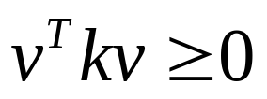
核函数的有效性判定
满足Mercer 定理的核函数都是有效的。
Mercer 定理：如果K 是有效核函数那么当且仅当对于训练样本例 其相应的核函数矩阵
为半正定矩阵。
现在得到一个更为普遍的结论：对于SVM来说，一个条件半正定的核函数已经足够了。
条件半正定：如果对于所有 且 ，
则矩阵k是条件半正定的。

Slide 18
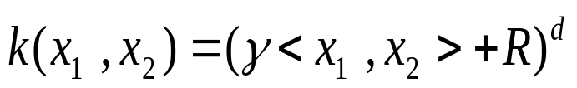

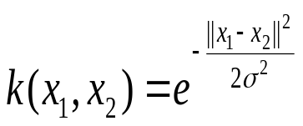
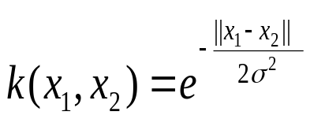
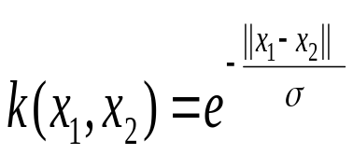

几种常见的核函数
1 多项式核函数：
多项式核函数为典型的全局核函数，即训练集合中每一点都会影响测试样本的核函数值，而和２样本之间的距离无关。全局核函数具有较强的泛化能力。参数d代表了核函数的维数，越大则映射函数的维数越高，此时也更容易对样本分类，但计算复杂度也随之增大。
2 径向基核函数（RBF)：
取值仅仅依赖于离原点距离（或者可以是到任意一点的距离）的实值函数为径向基核函数。常见的径向基核函数有：
高斯核函数：
指数核函数 ：
拉普拉斯核函数：
表示径向基函数的宽度,该函数是一个负指数函数,其指数值若取太大,则函数对指数的变化就不敏感。

Slide 19





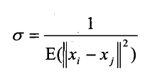
下面给出选取RBF核随参数 变化时的两个重要性质
性质1 若 ， 对新样本的正确判别能力为0,它把所有的样本都判为一类。
性质2 若 ，则所有的训练样本都是支持向量,且它们全部都能被正确分类。
径向基核函数为局部核函数，因为当 距离很远时核值为0。

Slide 20
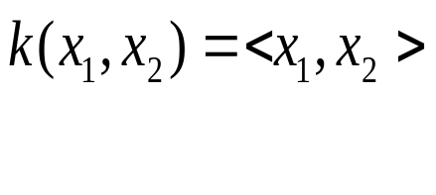
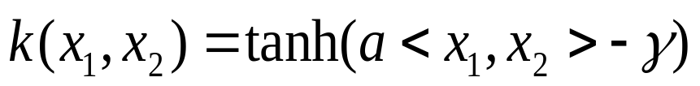
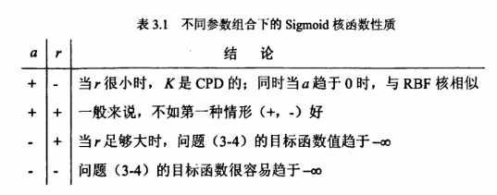
3 线性核函数：
4 sigmoid核函数：
多层感知器核函数，在实际中应用较少，因为它的实现需要满足一定条件才行。核相当于两层神经网络，目前已经在神经网络中得到了应用。

Slide 21
5 直方图交叉核函数
直方图交叉核函数又称金字塔匹配核函数，解决了有不同数目的特征集分类问题。
这个内核的基本思想是将特征集映射到多分辨率超平面中去，然后对这些超面进行比较。比较时采用一种加权的超面交集的比较方法，从而粗略的估计出特征集之间最好的局部匹配的相似度。之所以叫这个内核“金字塔匹配内核”，是因为所有的输入集合都要被转换为多分辨率的超平面。

Slide 22
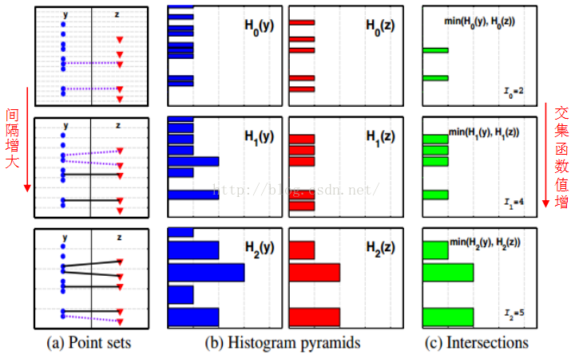

Slide 23
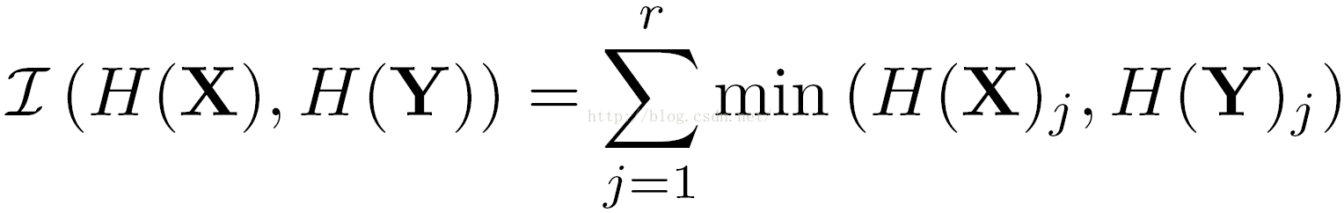
为计算每个层次间的重叠程度，引入交集函数：
随着层次的增加，间隔逐渐增大，交集函数值也逐渐增加。

Slide 24

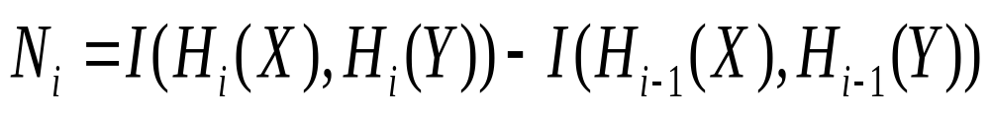

连续两个层次的交集函数值之差为

Slide 25


Slide 26



Slide 27


Slide 28

引入松弛变量

Slide 29

我们，原来的约束条件为：
现在考虑到离群点，约束条件变成了：
称为松弛变量，对应数据点允许偏离的量。在原来的目标函数后面加上一项，使得这些松弛变量的和也要最小。
其中C是一个参数，用于控制目标函数中寻找最大的超平面和保证数据点偏差量最小之间的权重。

Slide 30


Slide 31






参数选择
网格搜索+交叉验证
基本思想是首先设定参数c的范围， 变化步长为， 参数 的范围是 变化步长是 。这样针对每对参数 进行交叉验证。网格搜索法的计算量偏大，因为每次都需要对网格内的一对组合进行测试，效率偏低。目前一种改进的方法是进行完一次网格搜索后得到一 再对附近一定范围内实现更加细致的一次网格搜索。改进后的网格算法可以提高分类的精度，但是当样本数量较大时，仍然不能够满足精度要求。
交叉验证：
K折交叉验证，留一法交叉验证。

